Slide 1
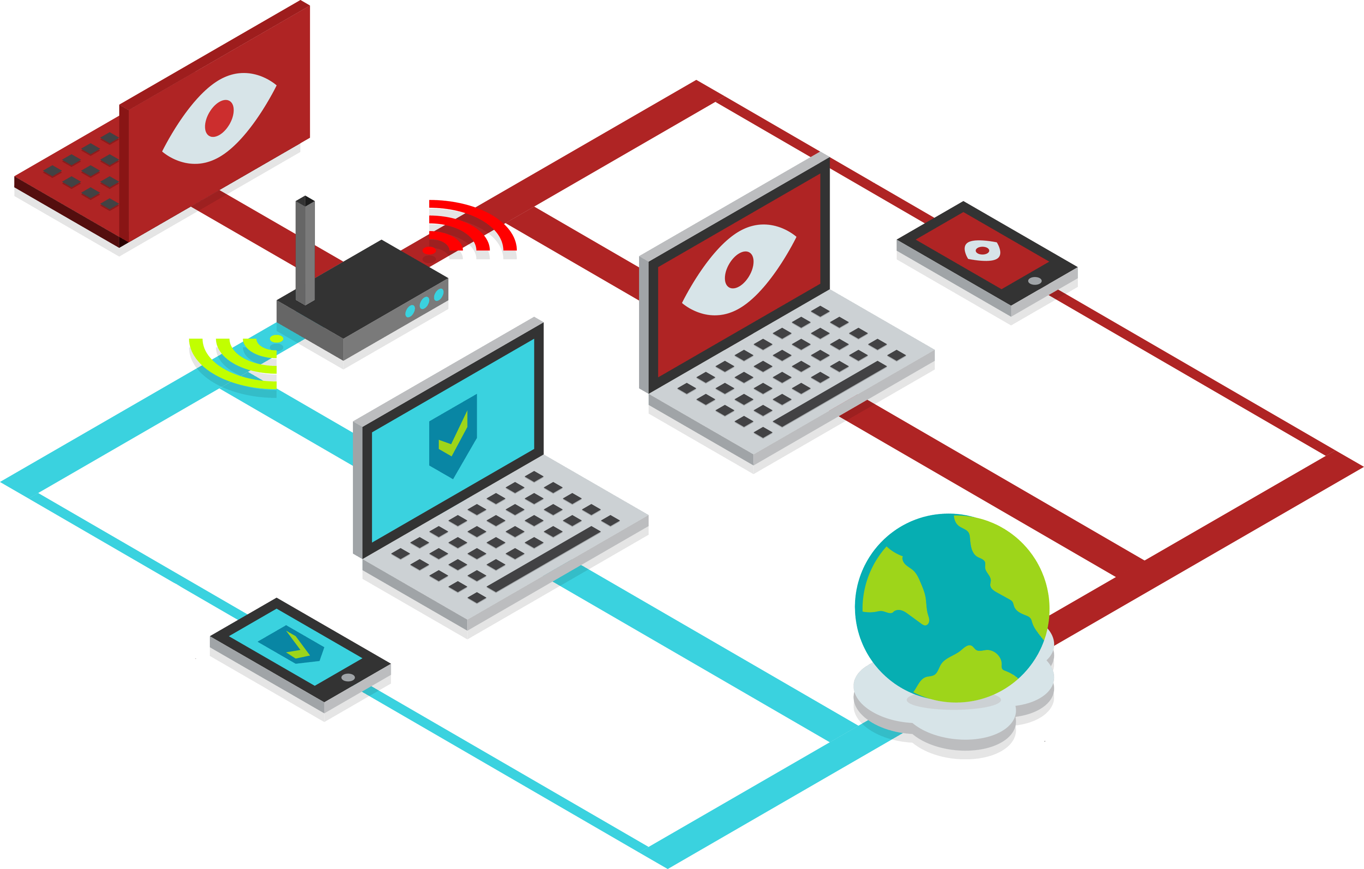
VPN
Autorzy:
Kinga Kamieńska
Igor Michalski

Slide 2
Agenda
Czym jest Wirtualna Sieć Prywatna
Jak to działa
Wady i zalety
Protokoły
Statystyki użytkowania w 2017 r.
Prawo, a VPN
VPN i VNC - brzmi podobnie, ale…

Slide 3
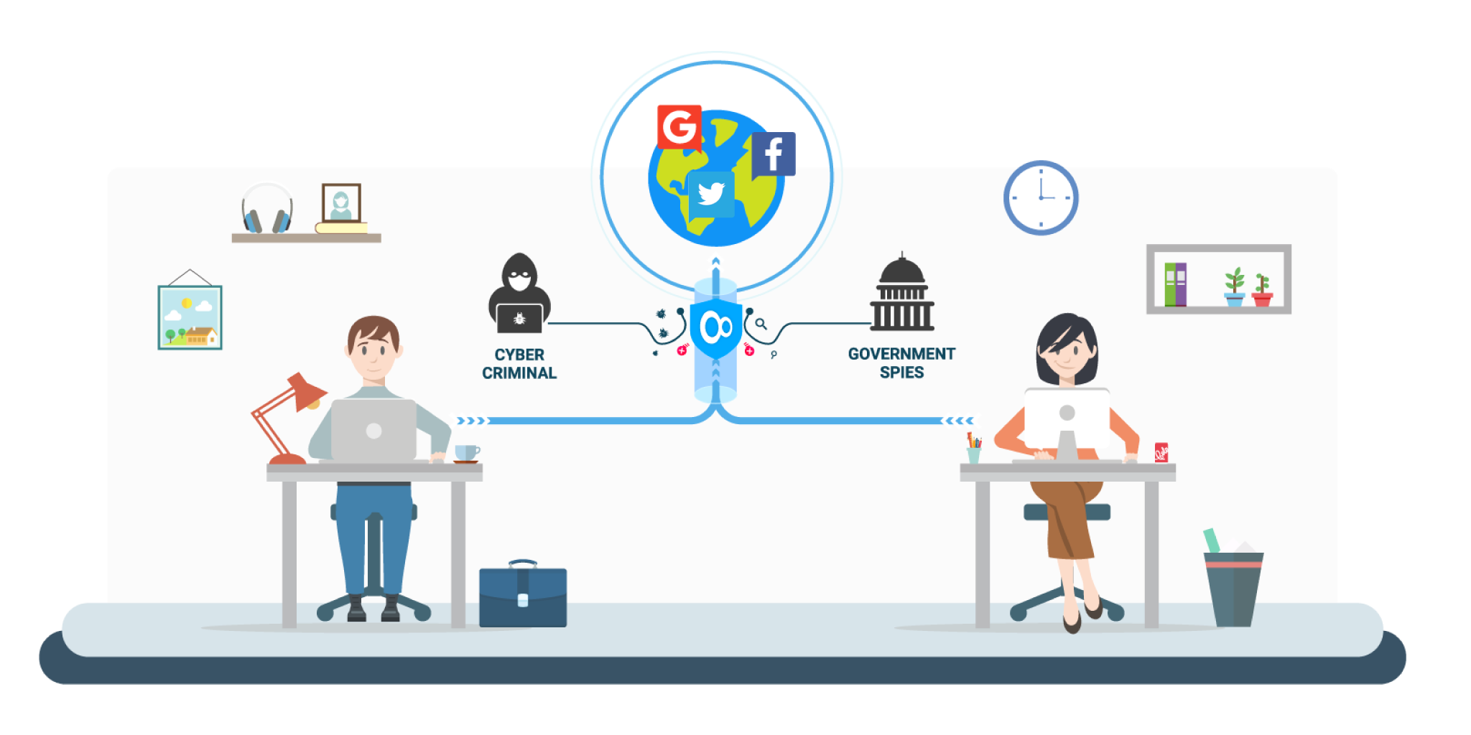
Czym jest Wirtualna Sieć Prywatna

Slide 4
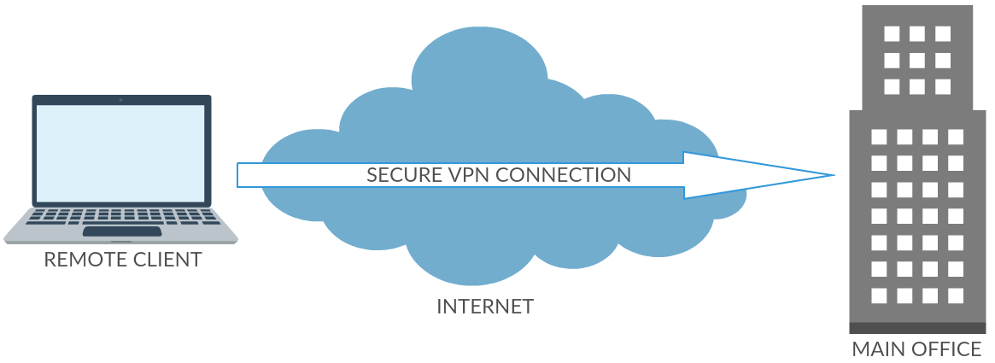
Jak to działa – remote-access VPN

Slide 5
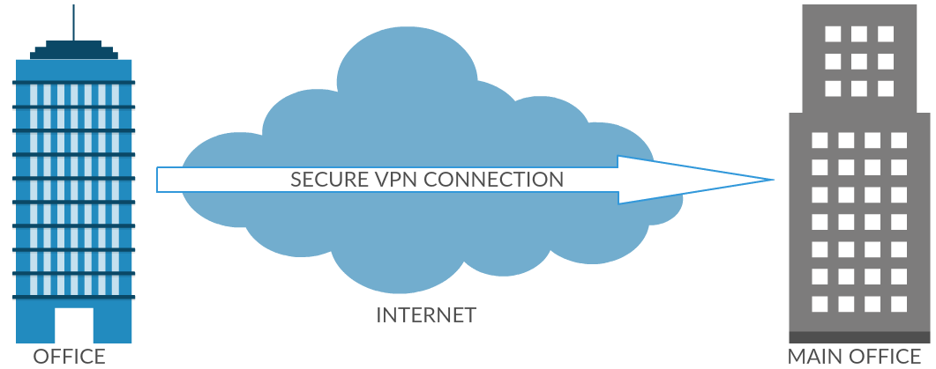
Jak to działa – site-to-site VPN

Slide 6


Wady i zalety
Trudna konfiguracja
Możliwe wycieki IP i DNS
Koszt subskrypcji
Zmniejsza o kilka procent przepustowość sieci
Możliwość blokowania VPN przez aplikacje bankowe
Stosowanie do nielegalnych działań
Szyfrowanie ruchu
Utrudnione śledzenie
Bezpieczne korzystanie z publicznego Wi-Fi
Anonimowość
Koszt zarządzania
Poprawienie poziomu usług firmy
Unikanie ograniczeń geograficznych

Slide 7

Point-to-poinT Tunneling Protocol
Opracowany przez Microsoft
Prosty w konfiguracji
Szybki
Szyfrowanie 128 –bit
MS-CHAP 2
Zawiera błędy narażające na wycieki danych
Zagrożony przez NSA

Slide 8
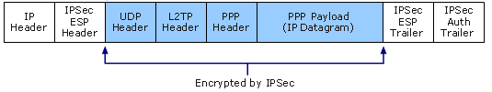
Layer 2 Tunnel Protocol / IPsec
Samo L2TP nie zapewnia szyfrowania
Szyfrowanie zapewnia pakiet IPsec
Prosty w konfiguracji
Zagrożony przez NSA
Problematyczny przy restrykcyjnych zaporach sieciowych

Slide 9
OpenVPN
Technologia open source
Bardzo bezpieczny
Wysoce konfigurowalny
Trudny w konfiguracji dla początkujących
Wymaga popraw

Slide 10
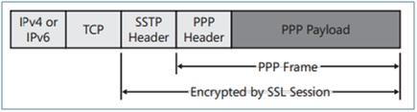
Secure Soccet Tunneling Protocol
Omija większość zapór
Bezpieczny
Wsparcie Microsoftu
Własność Microsoftu – brak możliwości weryfikacji backdoorów
Działa tylko na platformie Windows

Slide 11
Internet Key Exchange v2
Bardzo bezpieczny
Prosty w konfiguracji od strony użytkownika
Szybszy niż L2TP, PPTP oraz SSTP
Skomplikowana konfiguracja po stronie serwera
Ograniczona liczba obsługiwanych platform

Slide 12
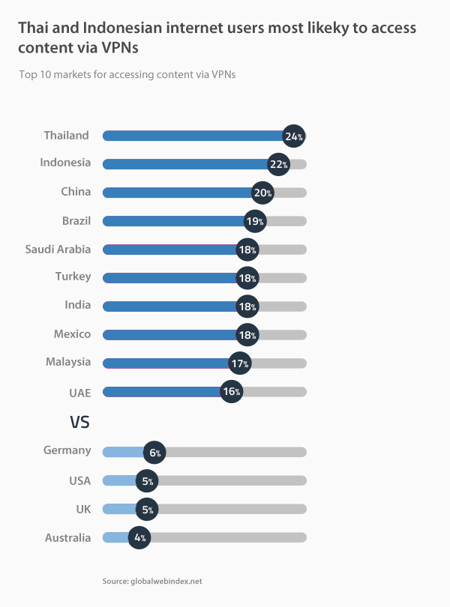
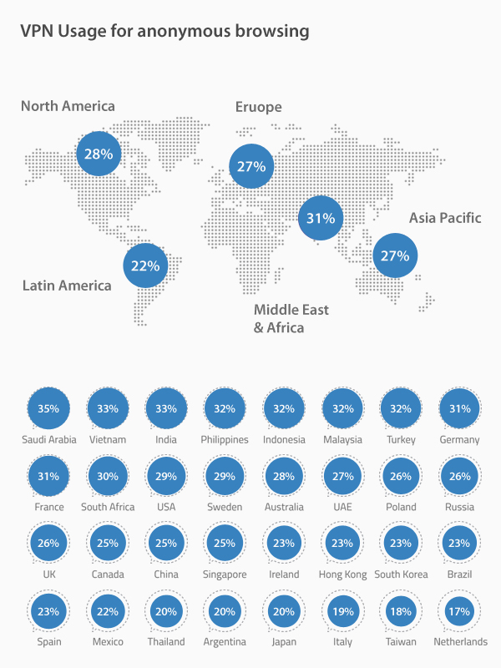
Statystyki użytkowania w 2017 r.

Slide 13

Ciekawostka
VPN i VNC - brzmi podobnie, ale…
… trzeba wyjaśnić, że to nie to samo.
Bo to nie jest to samo.

Slide 14
Bibliografia
[1] VPN Mentor [online] [dostęp: 16.12.2017], dostępny w Internecie: https://pl.vpnmentor.com/
[2]Microsoft TechNet [online] [dostęp: 17.12.2017], dostępny w Internecie: https://technet.microsoft.com/

Slide 15
Dziękujemy za uwagę
i zapraszamy do zadawania pytań

